Slide 1
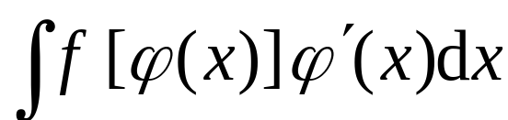
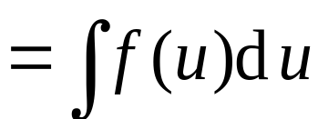
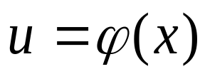
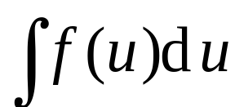
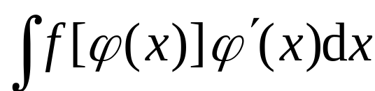




二、第二类换元法(变量代换法)
回顾
第一类换元法(凑微分法)解决的问题
难求
易求
若所求积分
难求，
易求,
则得第二类换元积分法 .
定理2 . 设
是严格单调可导函数，
具有原函数 ,
则有换元公式

Slide 2



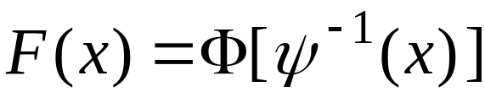
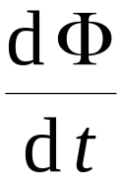
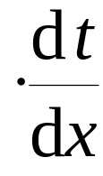
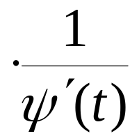



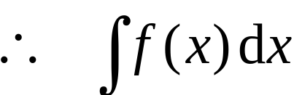
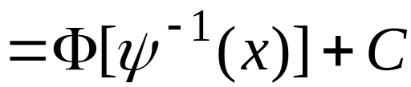

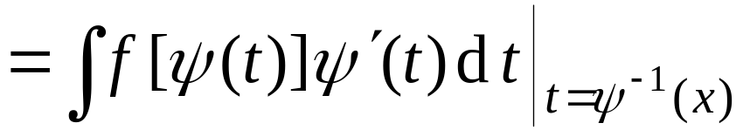

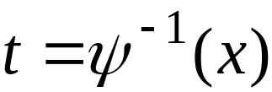
定理2 . 设
是严格单调可导函数，
具有原函数 ,
则有换元公式
证:
令
则

Slide 3
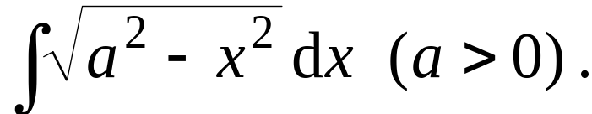
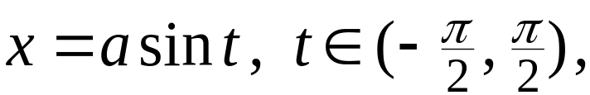

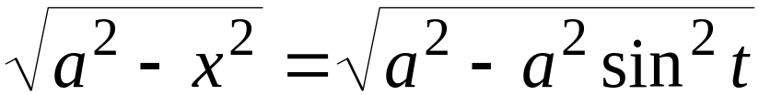




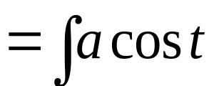

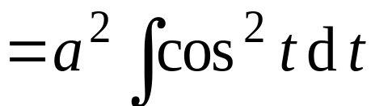
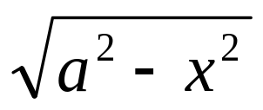
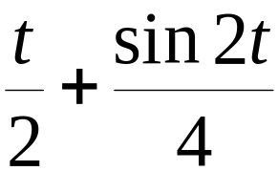
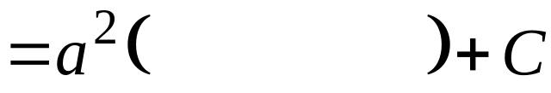
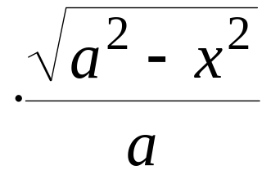



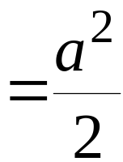
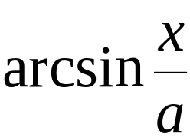
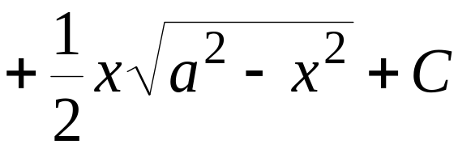
例1. 求
通过三角代换去掉根号
解: 令
则
∴ 原式
(必要时可作为公式使用)

Slide 4
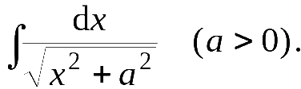
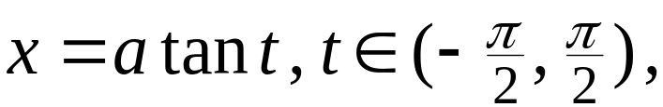
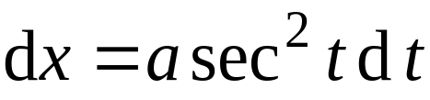
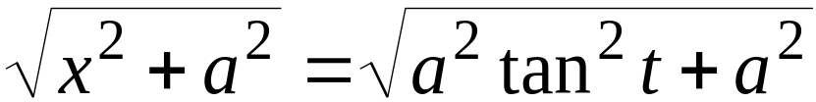


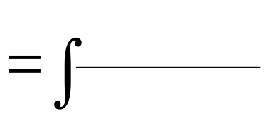
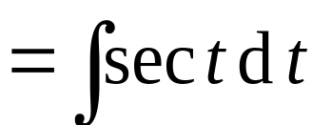

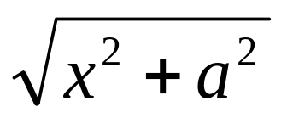

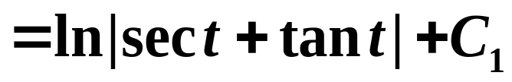

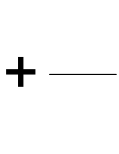



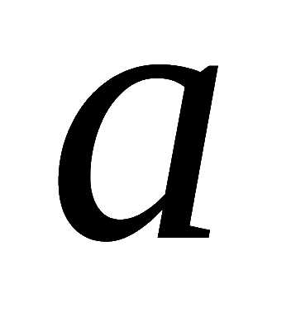



例2. 求
通过三角代换去掉根号
解: 令
则
∴ 原式
(必要时可作为公式使用)

Slide 5
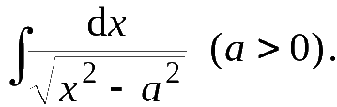

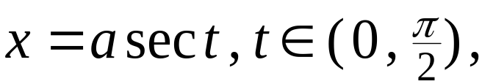


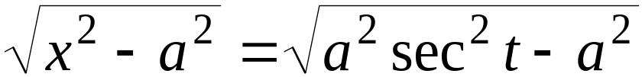

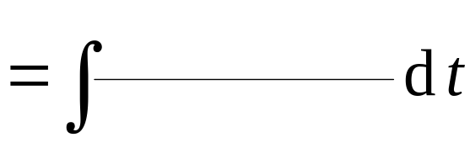

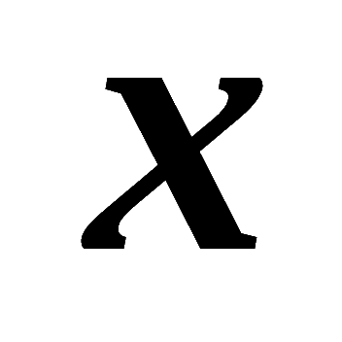
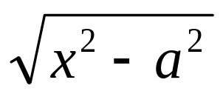

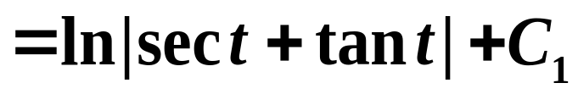
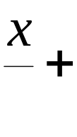
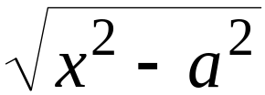




例3. 求
通过三角代换去掉根号
解:
令
则
∴ 原式
(必要时可作为公式使用)

Slide 6



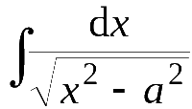
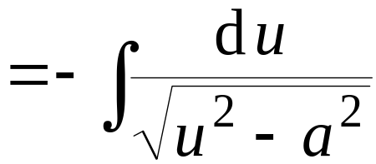
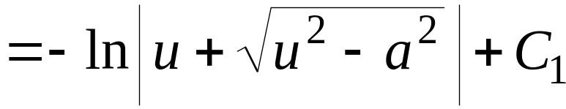
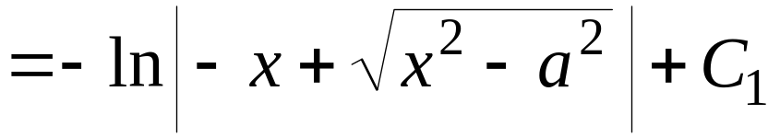




例3. 求
解:
令
于是

Slide 7
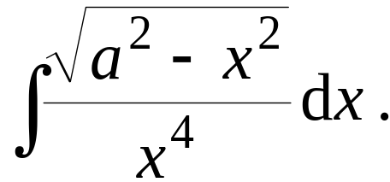
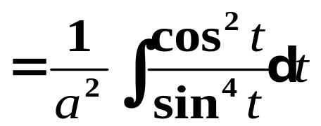





例4. 求
解: 令
则
∴ 原式

Slide 8












例4. 求
分母中因子次数较高时, 可试用倒数代换
另法:
令
则
原式
原式
当 x < 0 时, 类似可得同样结果 .

Slide 9







小 结
1. 换元法常见类型:
令
令
令
令
令

Slide 10











2. 常用基本积分公式的补充
令
(7) 分母中因子次数较高时, 可试用倒数代换

Slide 11











Slide 12













例5. 求
( 公式 (20) )
解: 原式
例6. 求
解:
(公式 (23) )

Slide 13









例7. 求
(公式 (22) )
解: 原式 =
例8. 求
解: 原式
( 利用公式 (22) )

Slide 14








例9. 求
解: 令
得
原式
当 x < 0 时, 类似处理 .

Slide 15












例10. 求
解: 原式
令
用了例1结论

Slide 16






思考与练习
1. 下列积分应如何换元才使积分比较简便 ?
令
令
令

Slide 17















2. 已知
求
解: 两边求导, 得
则
(代回原变量)
另法：
令

Slide 18












例题1. 求下列积分:

Slide 19








2.
求不定积分
解：
利用凑微分法 ,
得
原式 =
令

Slide 20














3.
求不定积分
解:
令
原式
分子分母同除以

